Slide 1
МБДОУ «Искровский детский сад»
«Формирование экологических представлений у детей дошкольного возраста посредством детских сказок»
Выполнила:
Рыбакова Римма Алексеевна,
воспитатель

Slide 2
Задачи: 1. Проследить отношение наших предков к природе через изучение сказок. 2. Показать экологический смысл, заложенный в сказках 3. Воспитать интерес к сказкам и бережное отношение к природе.

Slide 3
«Сказка – ложь, да в ней намек, добру молодцу – урок!»
Хоть сказки и кажутся развлечением, в них есть глубокий воспитательный смысл. Сказки возникли как устное народное творчество еще задолго до возникновения различных наук. Но уже в те далекие для нас времена люди одухотворяли природу и поклонялись ее величию, осознавая, что их жизнь напрямую зависит от Матушки-природы. И пусть нередко человек наделял Природу сверхъестественной силой – это только еще больше подчеркивало их взаимозависимость. В настоящее время очень важно объяснить ребенку экологические проблемы доступным для него языком. И в этом могут помочь сказки. Сказки помогут усвоить некоторые экологические понятия, соотнести поступки героев с собственными поступками, больше узнать о взаимозависимости компонентов природы, сформировать бережное отношение к ней.

Slide 4
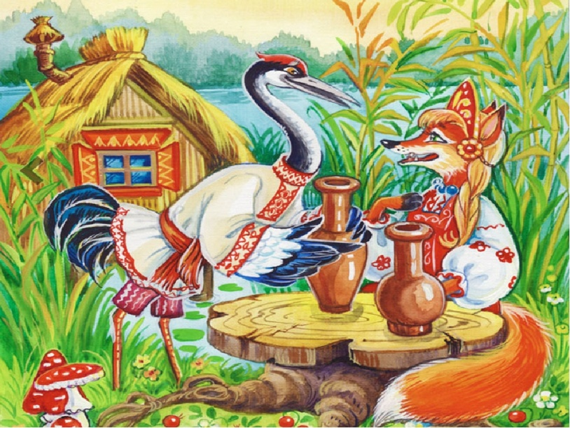
Русская народная сказка «Лиса и журавль»
Выявляется разница в строении ротовых аппаратов у разных видов животных, связанная со способами питания. Разнообразие строения животных помогает им приспособится к различным условиям жизни.

Slide 5
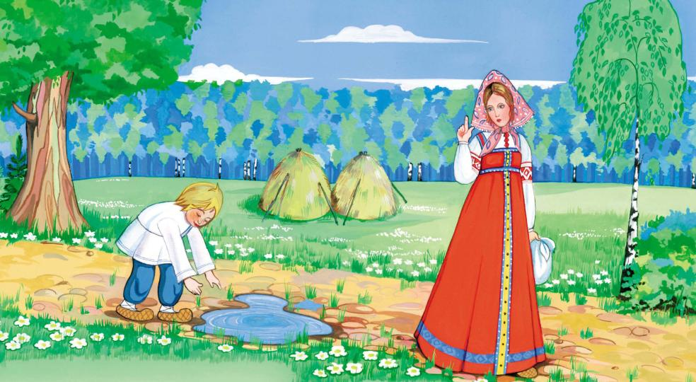
Русская народная сказка «Сестрица Алёнушка и братец Иванушка»
Сочинители этой сказки, пытались предостеречь людей не пить грязную воду, т.к. можно серьёзно заболеть. От животных человек может заразиться различными, в том числе и смертельно опасными инфекционными заболеваниями, одно из путей передачи инфекции через воду.

Slide 6
Сказка «Царевна-лягушка»
Давайте вспомним еще одну сказку, где также четко прослеживается взаимопомощь между человеком и животными – «Царевна-лягушка». Шел Иван-Царевич на поиски своей невесты. Повстречал Медведя – пощадил, не сделал зверю ничего плохого. Повстречал Зайца и Утку – пощадил. Спас Щуку от верной гибели на берегу моря. А чем животные отплатили Ивану? Помогли они добыть иглу, в которой смерть Кощея была. Далее по тексту сказки становится понятно, что в природе нет ничего лишнего, что всякий зверь, от медведя до зайца несет какую-то пользу.

Slide 7
Сказка «Репка»
А вот сказка «Репка» нам указывает на то, что иногда необходимо стать и зверям, и людям на одну сторону, объединиться, чтобы достичь единой цели. На основе этой сказки можно объяснить маленьким детям что овощи растут на огороде, в земле.

Slide 8
Сказка «Вершки и корешки»
В этой сказке формируется понятие детей о том, что для того чтобы получить урожай землю нужно сначала вспахать и засеять, что пашут землю и сеют урожай весной, а собирают осенью. Что съедобная часть у разных растений бывает разная. (У репы-корешки, у пшеницы-вершки).

Slide 9
Сказка С.Я. Маршака «12 месяцев»
В данной сказке даны широкие экологические знания о том, что год состоит из 12-ти месяцев, что времена года сменяют друг друга, о порядке их следования, о природных явлениях, соответствующих каждому месяцу.

Slide 10
Сказка «Серая Шейка». Д.Н. Мамин-Сибиряк
Данная сказка дает обширные эгологические познания о жизни диких уток, о месте их обитания, особенностях поведения. Так же хорошо показана смена времен года, их признаки. Показана взаимосвязь животных в природе.

Slide 11
Вывод:
Сказки учат не только нормам поведения людей, но и основаны на наблюдениях за природой и содержат глубокий экологический смысл. Вдумчивое чтение сказок помогает детям и взрослым изучить в увлекательной форме окружающий их мир.

Slide 12
Спасибо за внимание!

